Slide 1
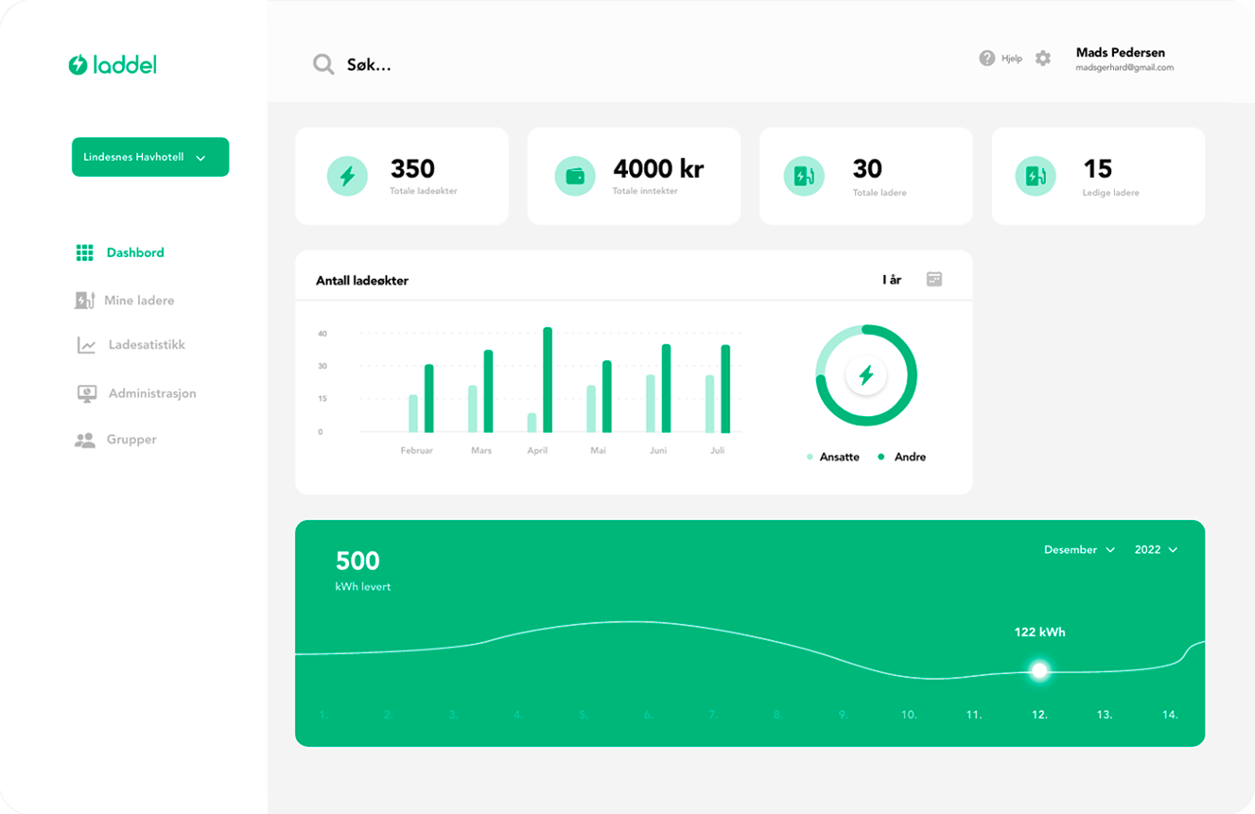
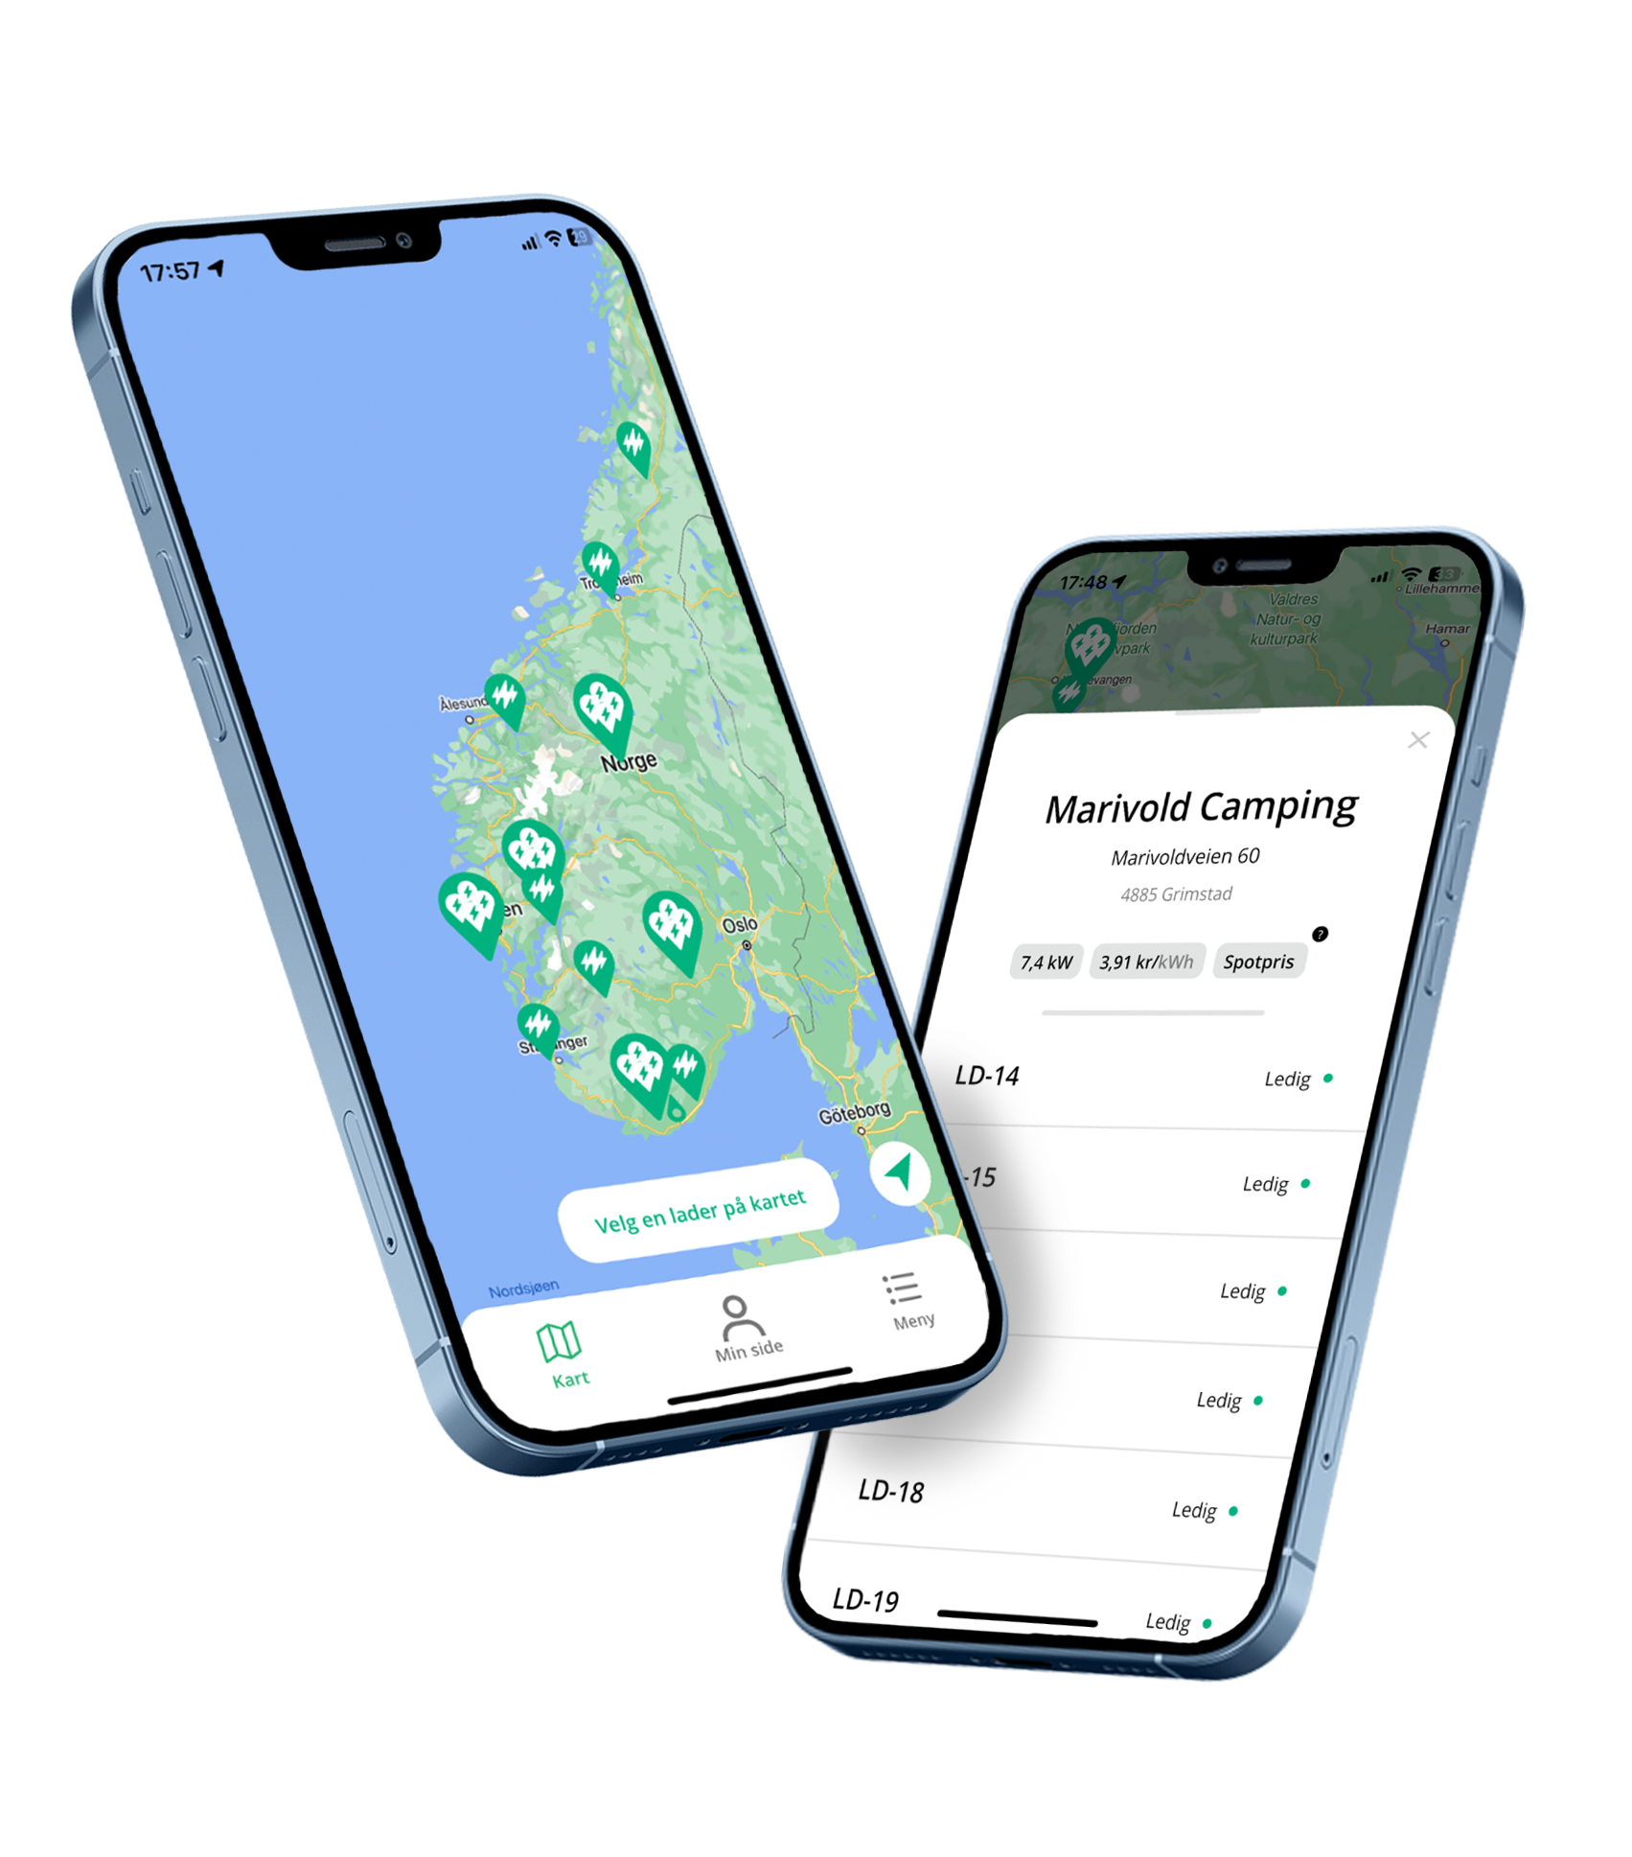
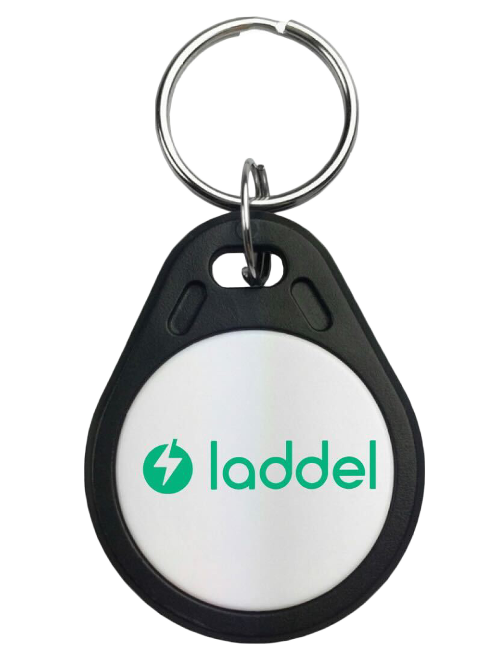
Powered by (SETT INN LOGO)
En del av

Slide 2
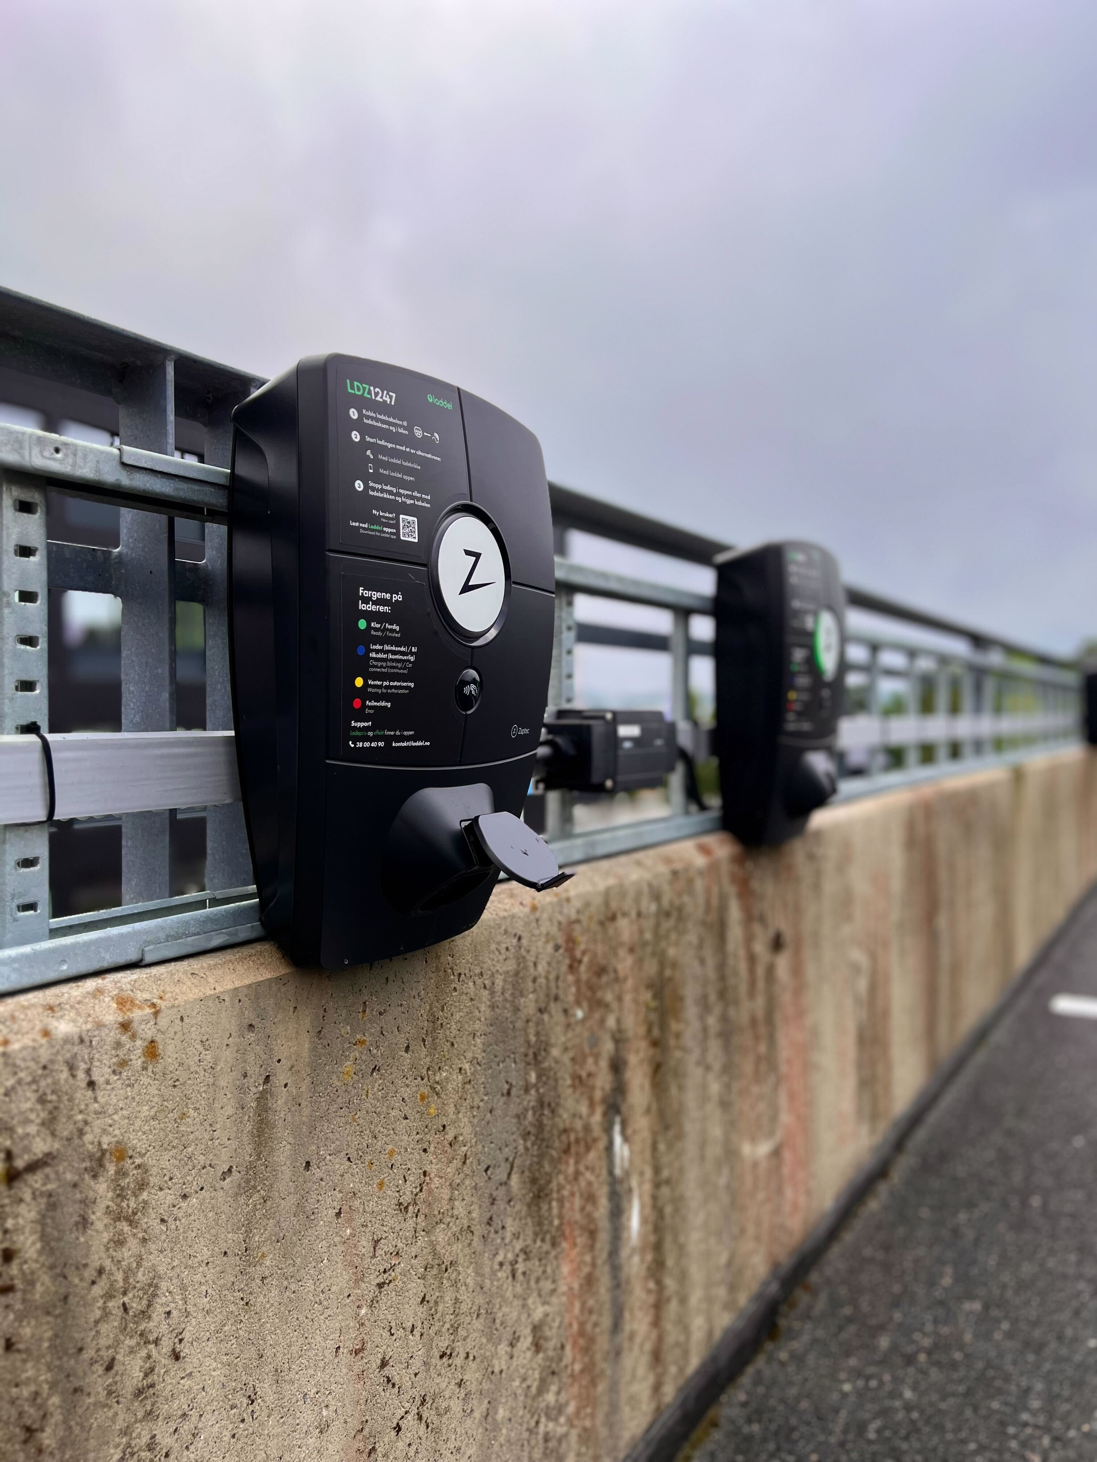
Smart og brukervennlig ladeløsning. Vi tar oss av alt av betaling, drift, administrasjon og support
Trygg og kompetent partner lokalisert i Kristiansand, Stavanger og Trondheim
Systemet kan kobles opp mot nye og eksisterende ladere
Vi drifter ladeanlegg over hele Norge
Notes:
Endre bilde.

Slide 3
Fordeler med Laddel
Spotprising Det er mulig å la ladeprisen følge spotprisen på strøm. Da vil prisen endrer seg time for time.
10 sekunder
Vi har døgnbemannet kundesupport for både brukere og eier. Normal svartid på tlf. er 10 sekunder.
99,8% oppetid
En av de høyeste oppetidene på markedet.
99,8% vellykkede ladinger
En smart og brukervennlig ladeløsning for alle som skal benytte seg av ladeanlegget.

Slide 4
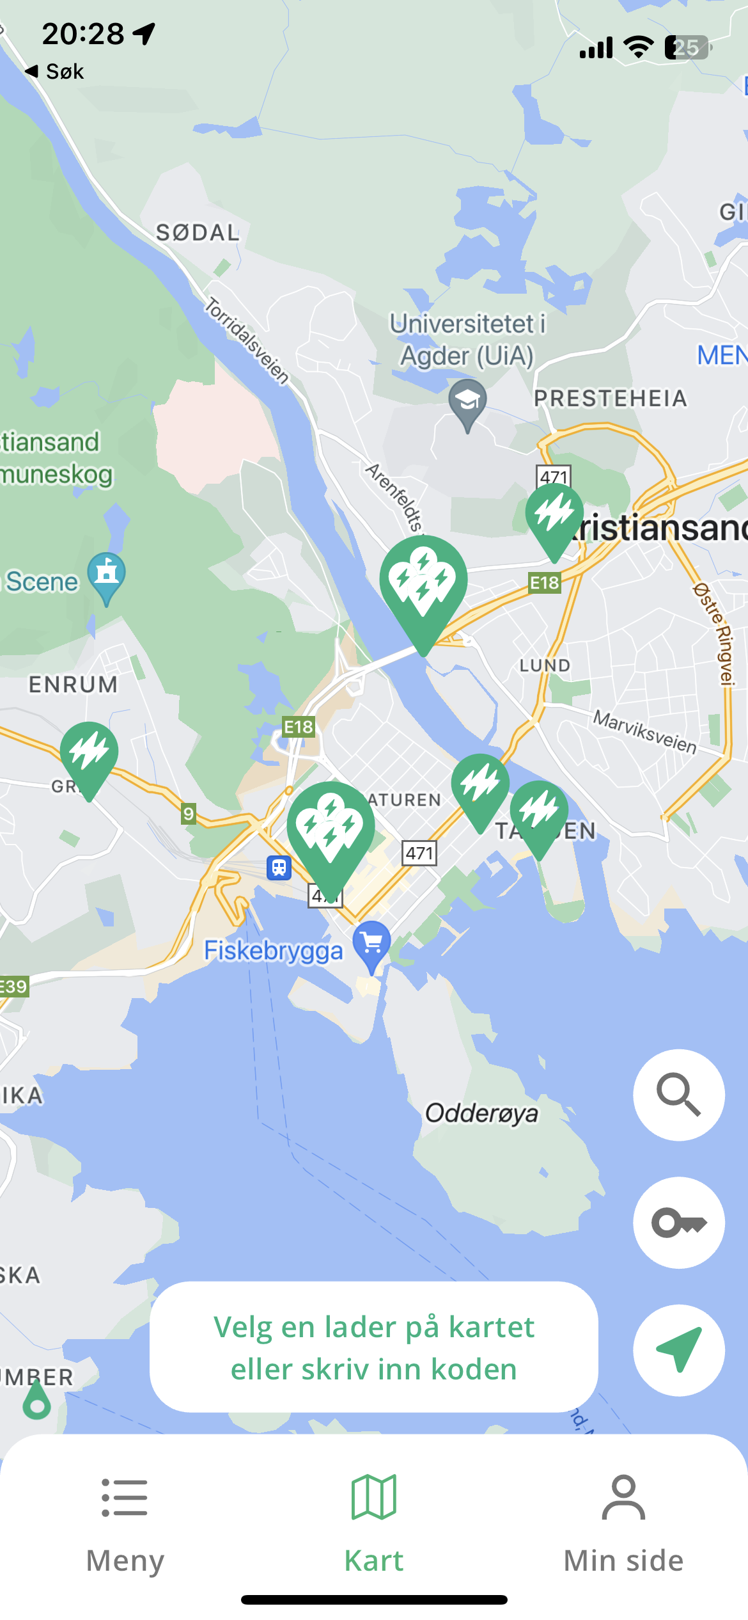
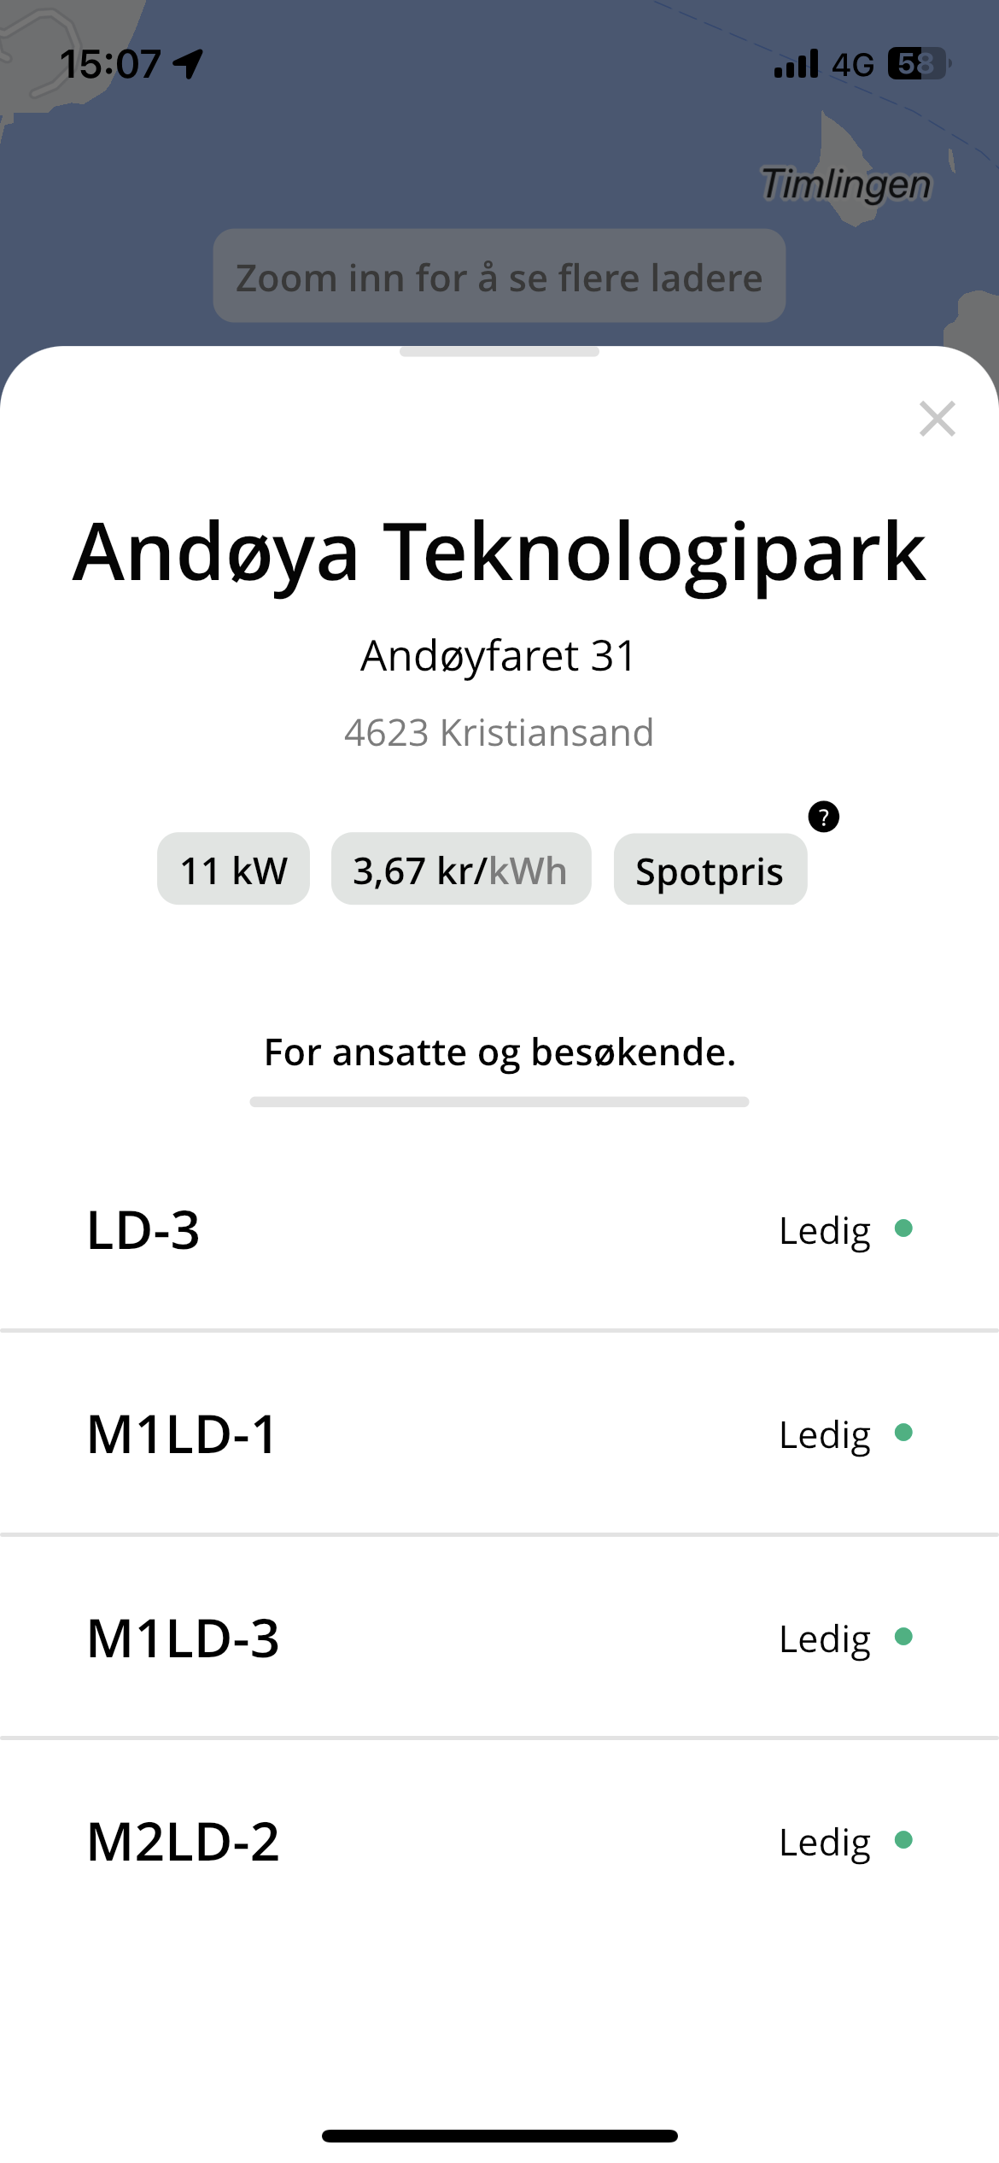
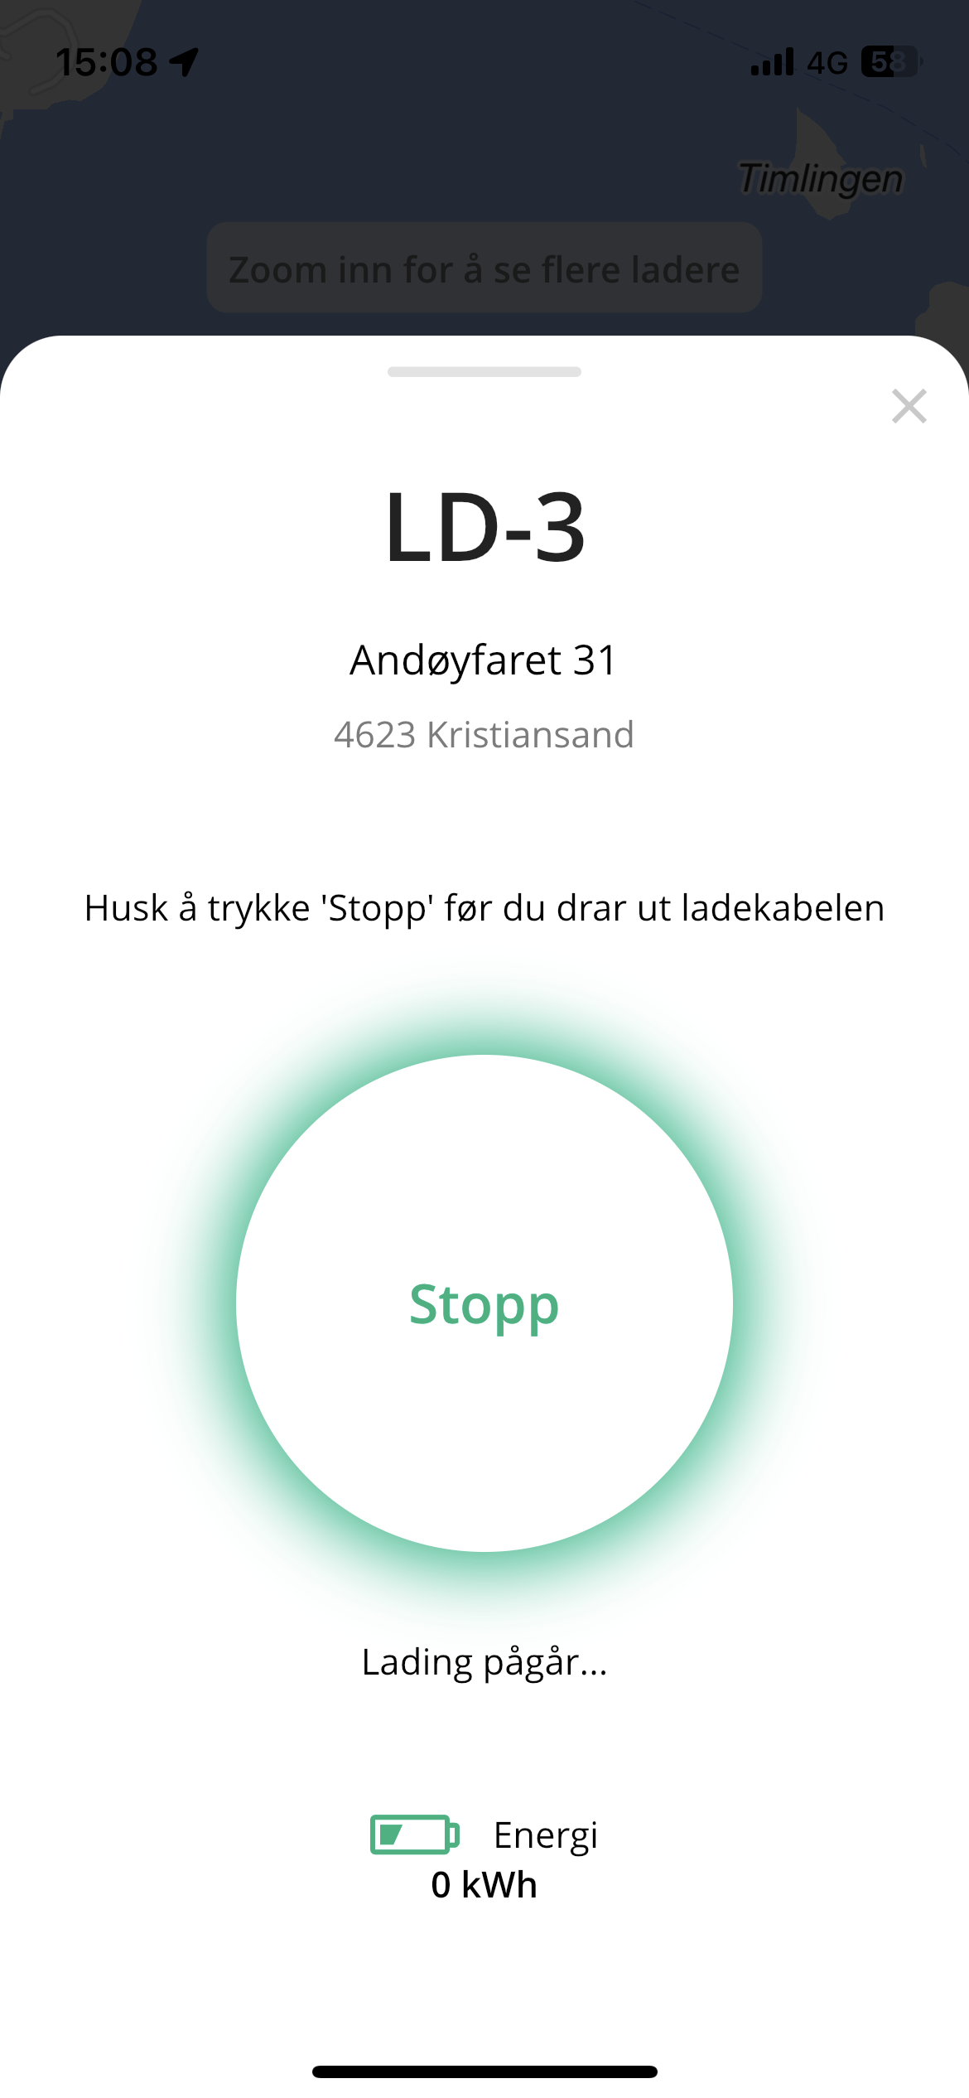
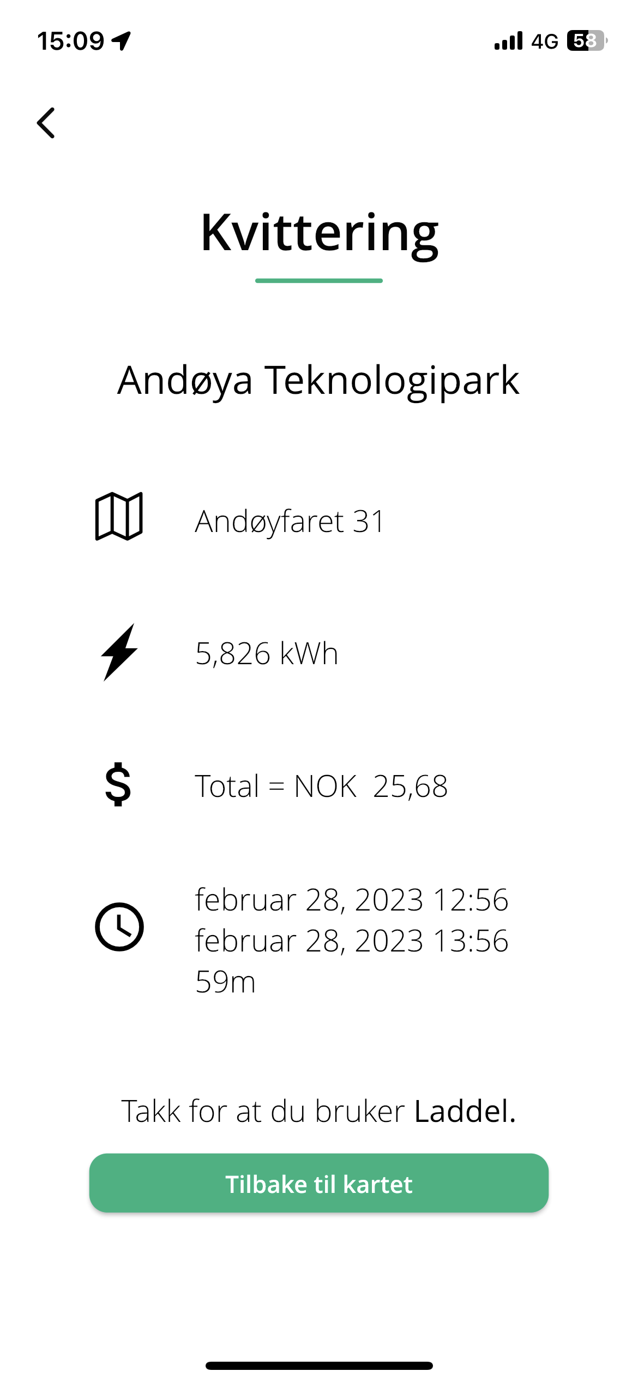
Eller bruk ladebrikke
Lade-løpet
Se ladere
Velg ledig lader
Start lading
Automatisk betaling

Slide 5
Utvalgte funksjoner
Kart
Brukere kan se ledige og opptatte ladere i kartet.
«Delvis offentlig»
Velg mellom å vise ladeanlegget på kartet eller ei.
Dashboard Få full oversikt og kontroll.
Start/stopp
Bruk appen eller ladebrikken for å lade.
Utvikling
Laddel skapes i samarbeid med kundene.
Drop-in
(Kommer snart)
Scan koden for å lade uten app og bruker.
Strømstøtte
Strømstøtte blir automatisk kalkulert.
Beskrivelse
Legg til en beskrivelse for ditt ladeanlegg.
Påslag
Legg på et påslag for å få en ekstra inntektskilde.
Apple/Google Pay
Enkelt legge til betalingskort.

Slide 6
Prismodell & betalingssystem
Kunden bestemmer selv pris per kWh*.
*vi kommer selvsagt med anbefalinger
Velg mellom spot- og fastpris og et påslag på toppen. Det kan også legges til nettleie og avgifter.
Brukeren blir automatisk belastet for sitt forbruk etter ladeøkten.
Kunden mottar en utbetaling av laderens omsetning hver måned.
Som administrasjonsgebyr legger vi på 15% på ladeprisen som brukeren betaler når det lades.
Ingen bindingstid, etableringskostnader eller faste kostnader.

Slide 7
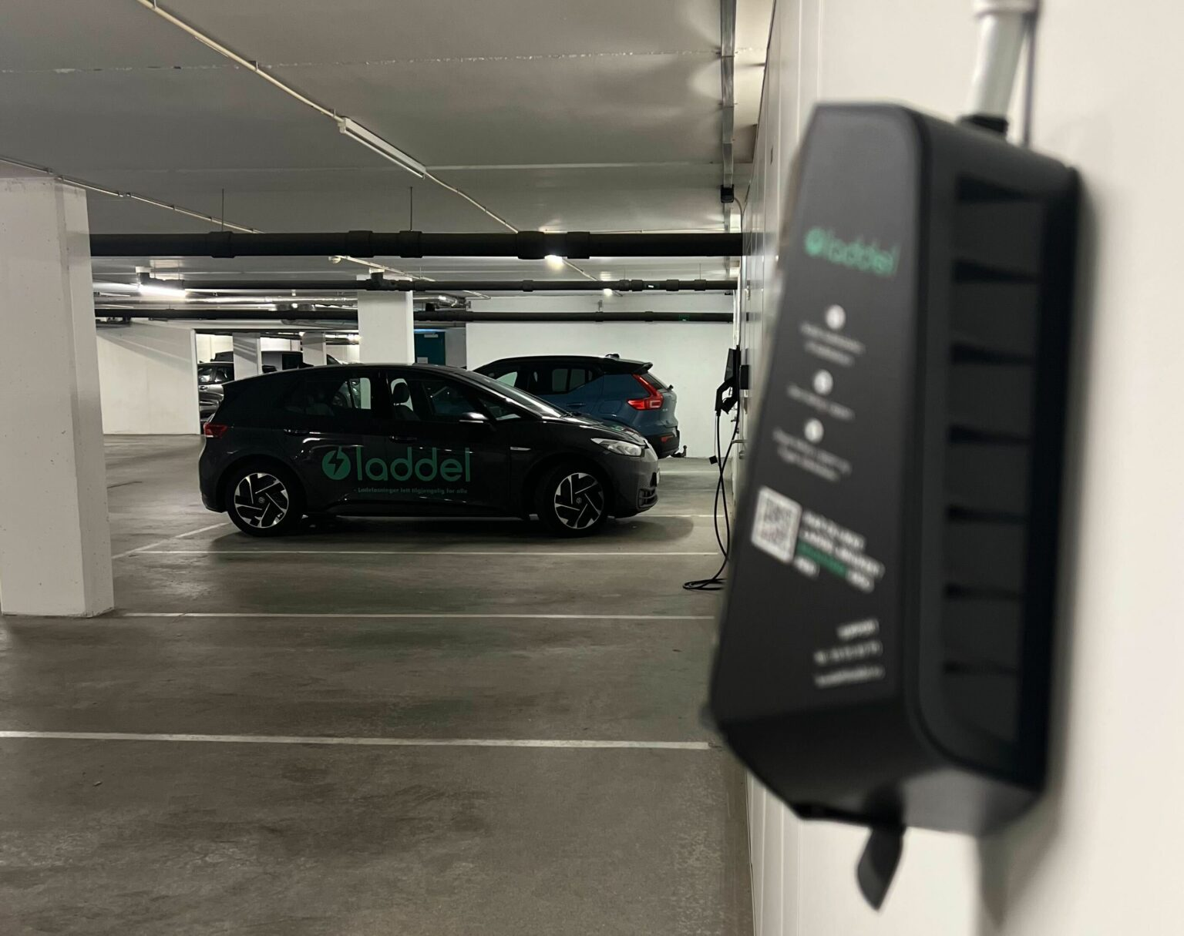
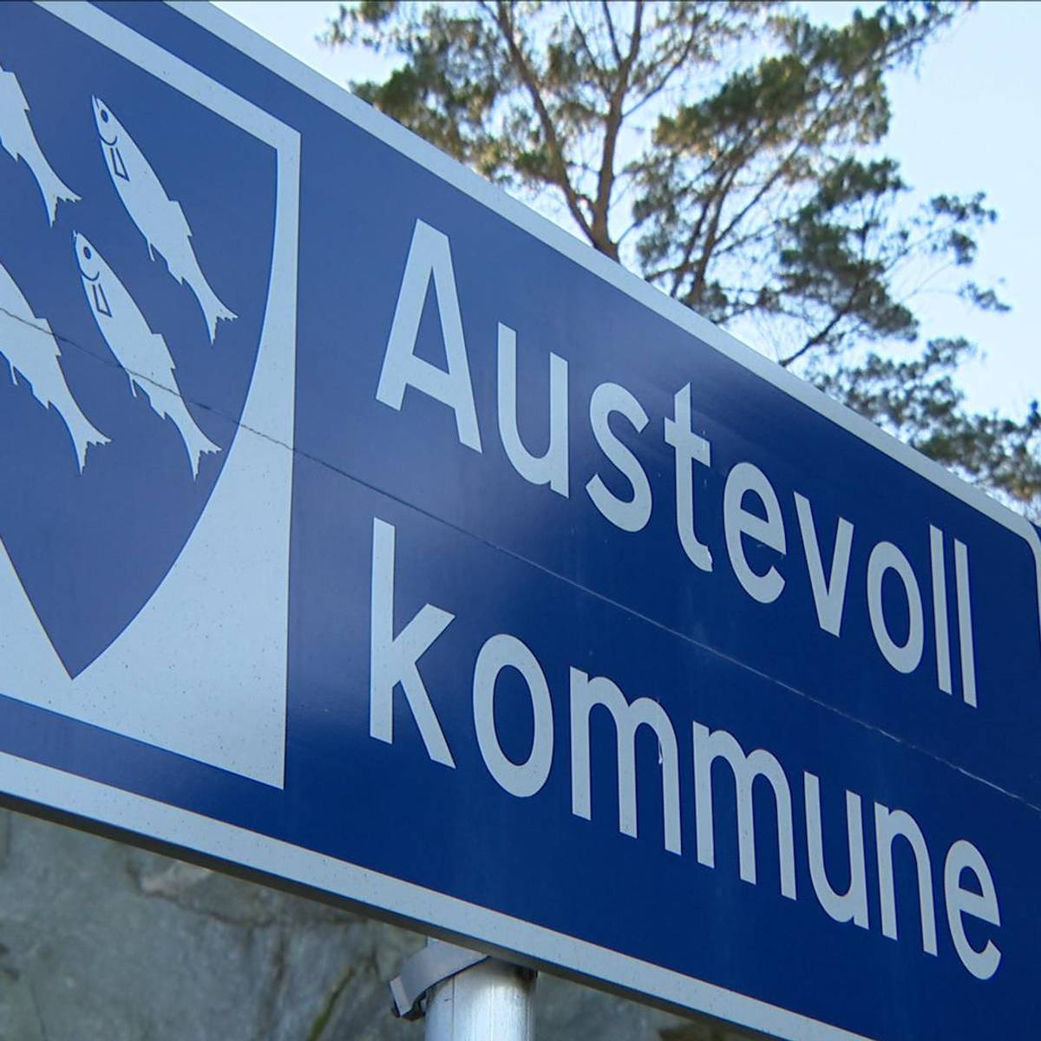
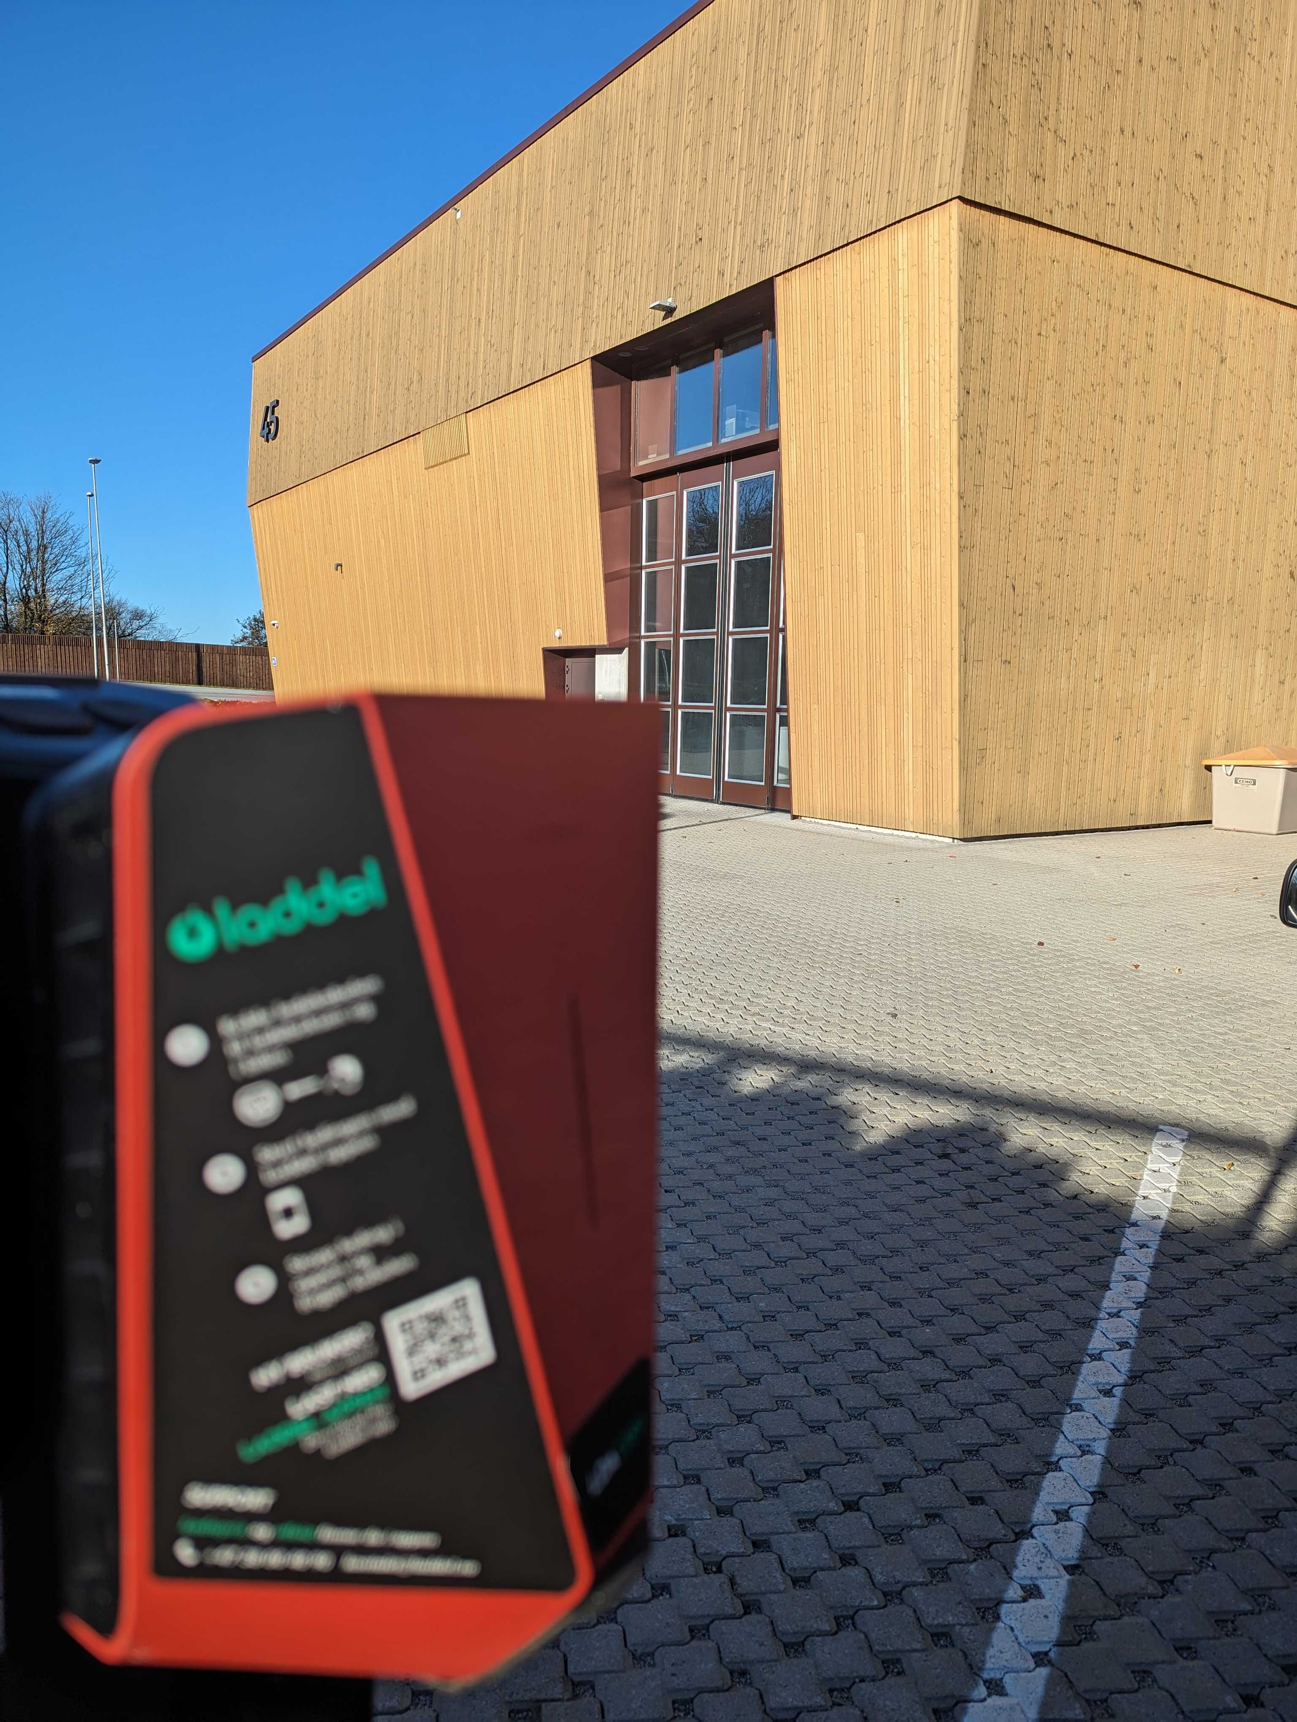
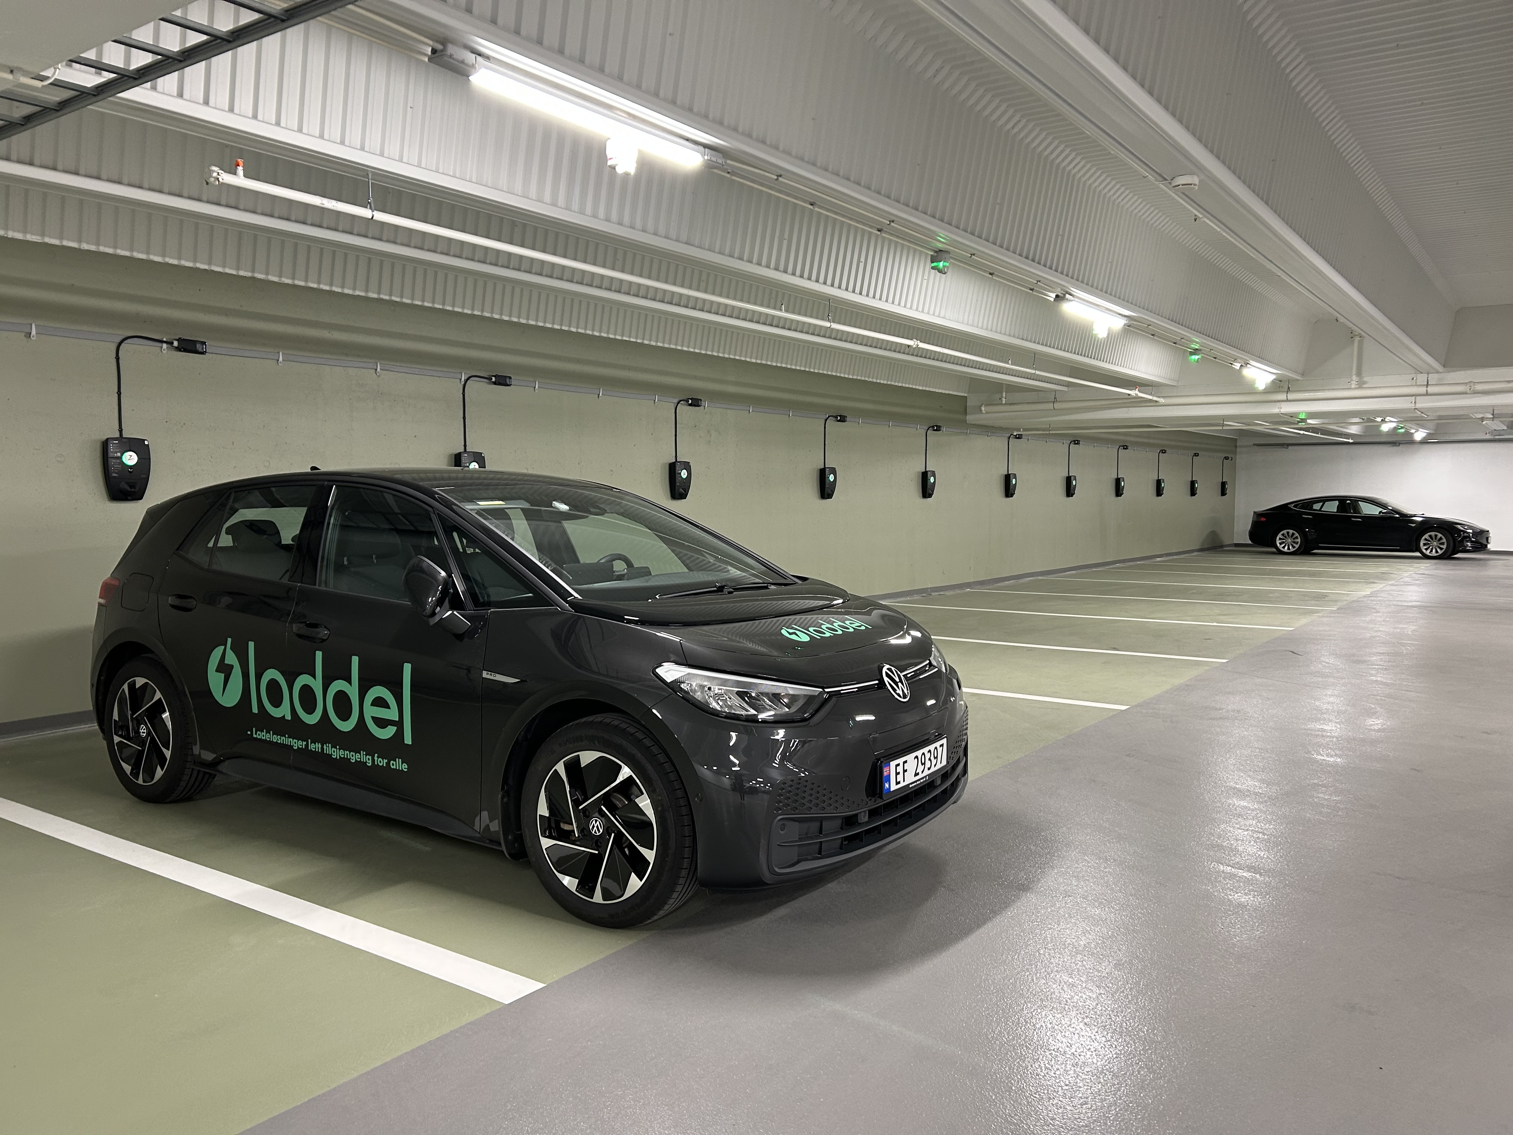
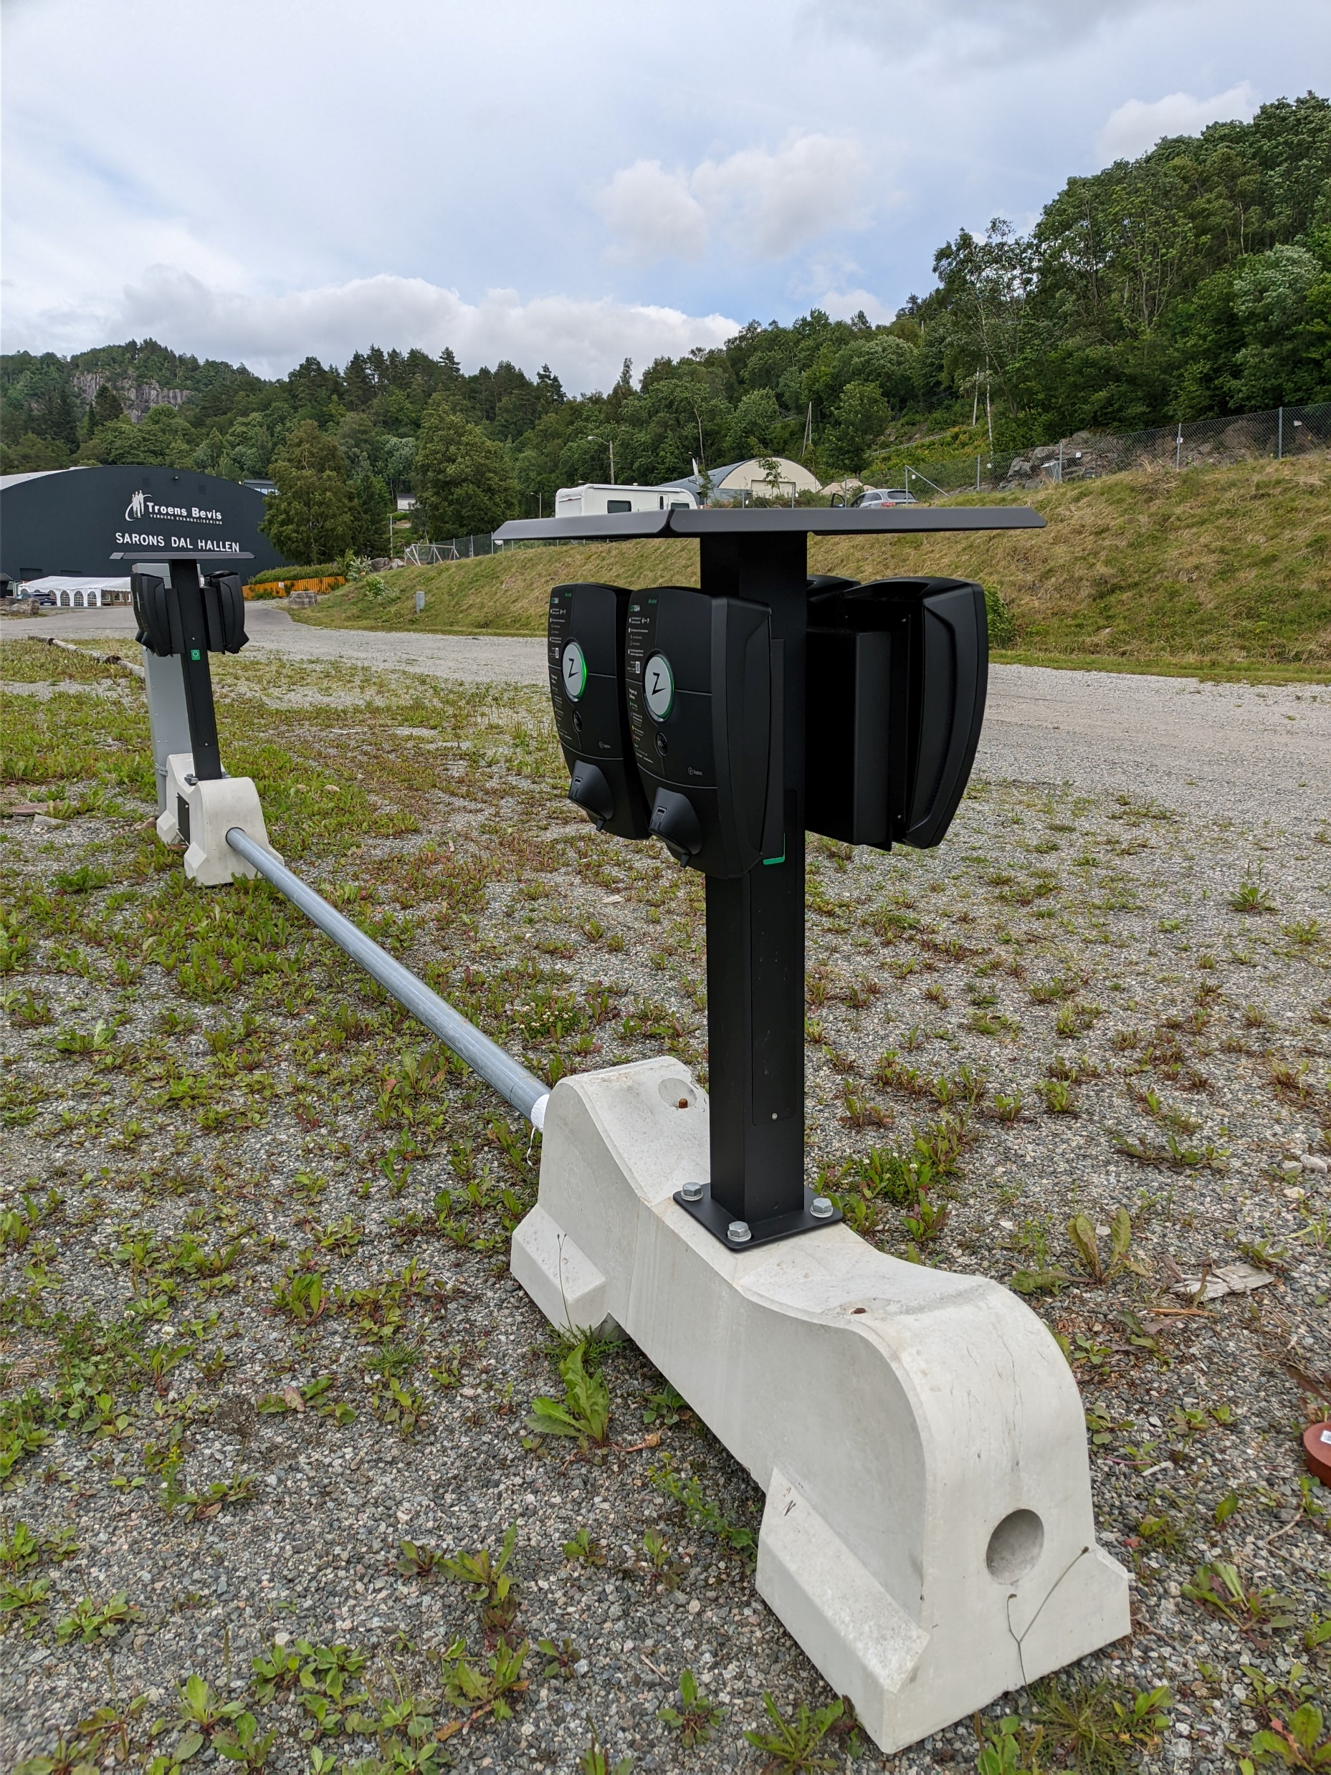
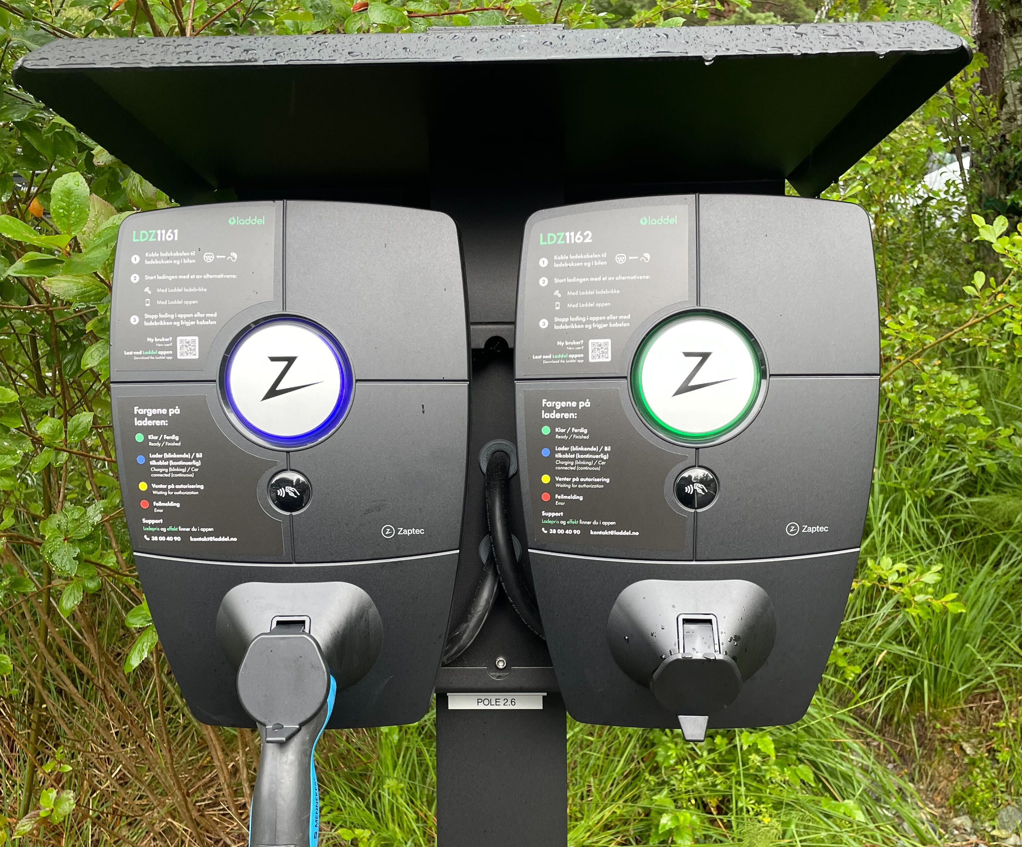
Tangen Bystrand Borettslag
Austevoll kommune
Rogaland Brann og Redning IKS
Tangvall Arena, Søgne
Referanseprosjekter
Her ser man et par utvalgte referanseprosjekter Laddel har gjennomført.
Laddel drifter i dag ladeanlegg over hele Norge og er en foretrukket operatør.
Sarons Dal Arena
Preikestolen
Notes:
Oppdater med nye og flere bilder

Slide 8
Tel. +47 38 00 40 90
kontakt@laddel.no
Besøk oss i Kristiansand Teknologipark
Laddel AS
Andøyfaret 31, Bygg E
4623 Kristiansand
Powered by (SETT INN LOGO)
@laddelAS
@laddel_as
Laddel
En del av

